Slide 1
Мастер-класс Пальчиковая игра и театрализованная деятельность, как средство оздоровления дошкольников
Воспитатель:
Ильченко Н.Д.

Slide 2
«Здоровый ребенок – успешный ребенок»

Slide 3
«Ум ребенка находится на кончиках его пальцев»
В.А.Сухомлинский

Slide 4
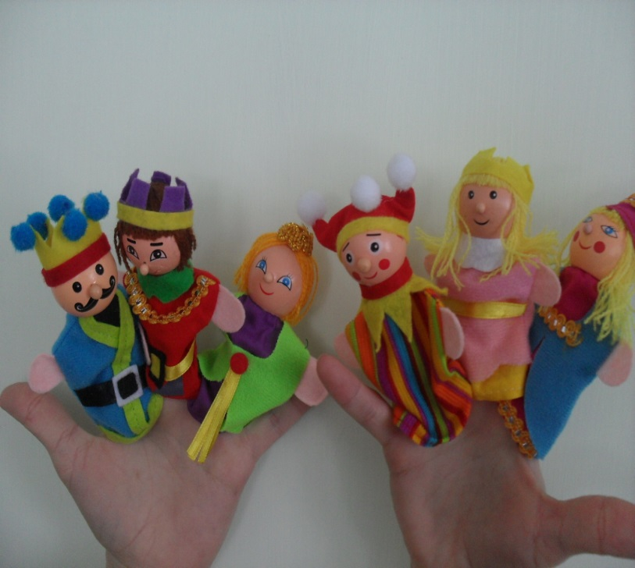
Пальчиковые игры – это инсценировка каких – либо рифмованных историй, сказок при помощи пальцев

Slide 5
Виды пальчиковых игр
Пальчиковые игры с предметами;
Активные игры со стихотворным сопровождением;
Игры манипуляции;
Пальчиковые игры на основе сказок;
Пальчиковые кинезиологические игры;
Пальчиковые игры с элементами самомассажа;
Пальчиковые игры с музыкальным сопровождением.

Slide 6
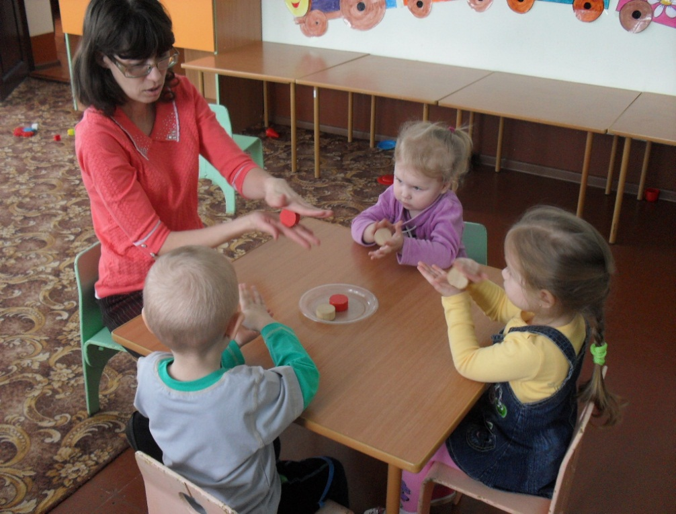
Пальчиковые игры с предметами

Slide 7
Игры со стихотворным сопровождением

Slide 8
Игры на основе сказок

Slide 9
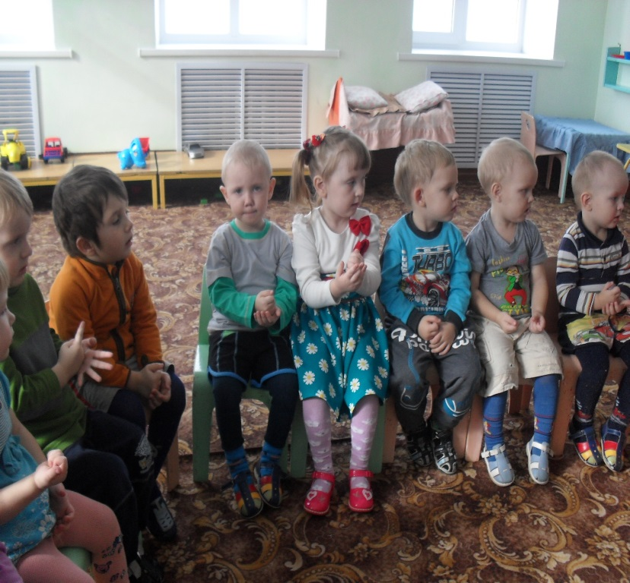
Кинезиология – наука о развитии головного мозга через определенные двигательные упражнения. Основателями являются американские педагоги Пол и Гейл Денинисоны

Slide 10
Пальчиковые игры с элементами самомассажа

Slide 11
Пальчиковые игры с музыкальным сопровождением
«Поросята»
«Паучок»
«Тук – тук»
«Указочка»
«Ути – ути»
«У жирафа»

Slide 13
